Slide 1
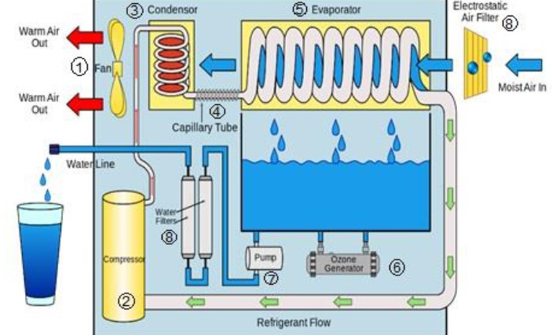
قسم هندسة الميكانيك العام
تطوير واختبار نظام محمول لتوليد مياه صالحة للشرب من الهواء الجوي
Development and Testing of a Portable System to Generate Potable Water from Atmospheric Air
المهندس ميلاد يوسف ابراهيم
المشرف: الدكتور المهندس عيسى مراد المشرف المشارك: الدكتور المهندس سمير حداد
تم الاستعانة بمنظومة لتوليد المياه من الهواء وأجهزة لقياس الرطوبة ودرجة الحرارة وكمية المياه المنتجة خلال عام كامل وتم اختبار هذه المنظومة في الشروط المناخية للبادية السورية وهندستها عكسياً لبناء منظومة مشابهة ولكن بالشروط المناخية الجديدة وتطوير المنظومة ببناء نظام طاقة شمسية محمول يقوم بتأمين الطاقة الكهربائية اللازمة لعمل المنظومة مع ملاحقة للأشعة الشمسية.
الحسابات الحرارية لآلة التبريد الانضغاطية :
حساب حمل التبريد الكلي
استطاعة المبخر والمكثف
العمل المقدم الى الضاغط للتوصل الى استطاعة الضاغط المطلوب واستطاعة مروحة التبريد
حساب معدل تدفق مائع التبريد
حساب مساحة سطح التبادل الحراري لكل من المكثف والمبخر اللازمين لانتاج 30 لتر من الماء يومياً
حساب الحمل الحراري المحسوس والكامن للمنظومة
حساب متطلبات بناء نظام طاقة شمسية وحساب كل حمل كهربائي والفترة الزمنية اللازمة لتشغيله وحساب سعة البطاريات والألواح الشمسية ومنظم الشحن والانفرتر وتركيب نظام تتبع لأشعة الشمس.
- خلفية البحث: تأمين مياه صالحة للشرب لمنطقة نائية في البادية السورية دون الاعتماد على الشبكة الكهربائية العامة
- هدف البحث: يهدف البحث إلى دراسة عمل منظومة تقوم بتحويل الرطوبة النسبية في الهواء الى مياه عذبة صالحة للشرب وخالية من الشوائب والتي تعد الطريقة المناسبة لحل مشكلة قلة المياه العذبة في العالم وبالأخص في البادية السورية كونها منطقة نائية يصعب إيصال المياه العذبة اليها وهناك حاجة ملحة لإيصال مياه الشرب لبعض المناطق العسكرية والمدنية في البادية السورية.
تم دراسة آلية عمل المنظومة وفق الشروط المناخية في سوريا وعند نسب منخفضة من الرطوبة النسبية ودرجة الحرارة لإنتاج مياه صالحة للشرب وزيادة كمية الإنتاج عند ارتفاع نسبة الرطوبة في الهواء، واختبار فعالية المنظومة في ظروف العمل المتغيرة.
وتم تأمين مصدر طاقة كهربائية لتشغيل المنظومة عن طريق نظام طاقة كهرو شمسية قابل للتحريك لتصبح المنظومة متكاملة ذاتية التغذية تخدم هذه المناطق وتؤمن مياهاً صالحة للشرب بشكل متواصل.
وتبين النتائج أنه يمكن اعتماد هذه المنظومة لإنتاج مياه صالحة للشرب بمعدل 30 لتر في اليوم عند أسوأ الظروف المناخية
دراسة واختبار آلية عمل منظومة توليد المياه وقياس درجات الحرارة والرطوبة خلال عام كامل في البادية السورية ومقارنتها مع إنتاجية المنظومة من المياه لتحقق الغاية المطلوبة منها عند رطوبة 25% وتنتج 30 لتر مياه صالحة للشرب في اليوم
اجراء نمذجة حاسوبية للمنظومة على برنامج الماتلاب لمحاكاة عمل المنظومة برمجياً وإدخال قيم البارامترات لعناصر المنظومة التي تم حسابها
حساب الجدوى الاقتصادية من تركيب هذه المنظومة في البادية مقارنةً مع أجور نقل وايصال المياه الى هذه المناطق النائية وما تواجهها من صعوبات والفترة الزمنية المتوقعة لاسترداد تكلفة المشروع
اختبار فعالية المنظومة في شروط العمل المتغيرة وتأثير البارامترات على انتاجيتها من درجة الحرارة والرطوبة النسبية لكل شهر من العام في البادية السورية
[1]- J.S. Solis-Chaves, C.M. Rocha-Osorio, A.L.L. Murari, V. M. Lira and A. J. Sguarezi filho. (2018). Extracting Potable water from humid air plus electic wind generation In Renewable Energy (vol 0960-1481, p.p. 102-115).
[2]- M. S. Ferwati. (2019, 25 June). Water harvesting cube, Springer Nature Journal, Qatar University, Doha 2713.
[3]- J. L.Mancuso, Ch. H. Hendoh. (2019, 23 September). Porous crystals provide potable water from air In ACS Central Science, American Chemical Society (doi: 10.1021, P.P. 1639-1641).
[4]- K. Alibakhsh, R. Fatemeh and Yan Wei-Moh. (2018, 13 October). Osmotic desalination by solar Energy In Renewable Energy (doi: 10.1016 / j. renene. 2018.09.038).
……………………………[33]

